Slide 1
Построение предметно-развивающей среды ребенка первого года жизни
Презентацию подготовила педагог МАОУ СОШ 5 «Детского сада №12» Попова Марина Константиновна
Prezentacii.com

Slide 2
До З месяцев
1. Развитие зрительного и слухового сосредоточения, умения следить за разговаривающими людьми, движущимися и звучащими предметами.
2. Развитие ответных эмоционально-положительных реакций (улыбка, комплекс оживления).
3. Развитие умения удерживать голову в горизонтальном и вертикальном положении.
4. Развитие упора ног.
Prezentacii.com

Slide 3
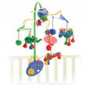
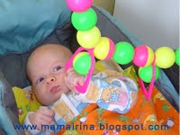
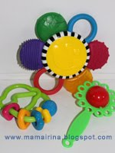
Мобиль развивает зрение малыша, легкая музыка успокаивает и завораживает его.
Их можно повесить в кроватку, так чтобы малыш ручками и ножками доставал до них. Звук погремушек развивает слух малыша, а также координацию движений (когда малыш тянется к игрушке, чтобы заставить ее звучать).
Резиновые пищалки или погремушки можно трясти на расстоянии полуметра от малыша с разных сторон – это будет стимулировать его поворачивать голову на звук

Slide 4
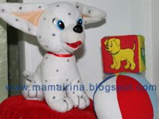
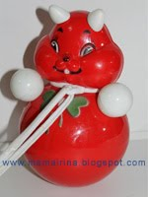
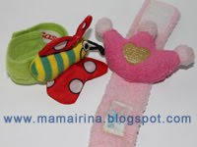
Мягкие игрушки.
Это могут быть мякиши, из материалов разных фактур, может быть даже с картинками. А также кусочки ткани, которые можно вкладывать в ручку малыша, поглаживать тельце.
Неваляшки
Развивают зрение, слух, интерес к познанию мира. Показывайте малышу как раскачивается игрушка, как она звучит, дайте потрогать. Со временем малыш сам научиться ее раскачивать.
Тряпичные браслеты-погремушки
Такие браслеты одеваются на руку малышу. Очень хорошо если они будут яркими и контрастных цветов.
Можно одеть браслеты на обе руки, или попеременно то на одну, то на другую. Двигаясь, малыш вызывает звучание погремушки – что развивает слух и координацию движений.

Slide 5
1. Развитие зрительного и слухового восприятия (умение прислушиваться, следить за предметом, находить глазами невидимый источник звука, различать интонацию обращенной к ребенку речи взрослого, узнавать знакомых взрослых и их голоса, узнавать свое имя (в 6 мес.)). 2. Развитие эмоционально-положительных ответных реакций (комплекс оживления и смех). 3. Развитие гуления и лепета. 4. Развитие движений руки (умение брать игрушку из рук взрослого и держать ее, перекладывать из одной руки в другую, брать с подстилки, лежа на спине и на животе). 5. Развитие движений, подготавливающих к ползанию (умение продолжительное время лежать на животе, переворачиваться со спины на живот и с живота на спину, подползать к игрушкам, к другим детям). 6. Укрепление упора ног. 7. Развитие умения прислушиваться к музыке, различать спокойную и оживленную мелодию, ритмично двигать руками и ногами и гулить под пение взрослого.
От 3 до 6 месяцев

Slide 6
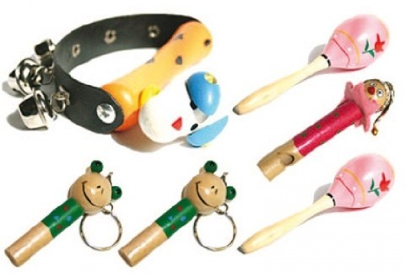
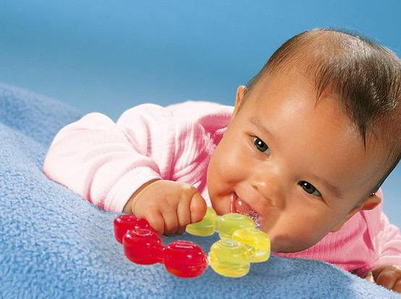
Музыкальные инструменты
Эти игрушки развивают слуховое восприятие. С их помощью ребенок учится находить источник звучания, расположенный справа, слева, впереди, сзади.
Кольцо-прорезыватель
и специальные игрушки, предназначенные для жевания, сосания, засовывания в рот
Они понадобятся, когда у малыша начнут прорезываться зубки. Поскольку малыш будет брать игрушки в рот, не забывайте об их санитарной обработке: игрушки следует почаще мыть и ошпаривать кипятком

Slide 7
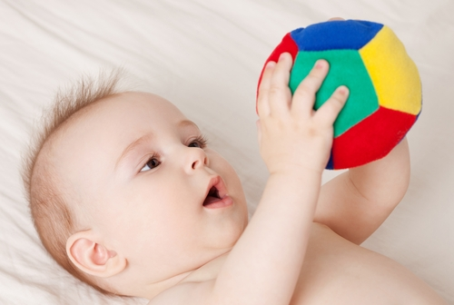
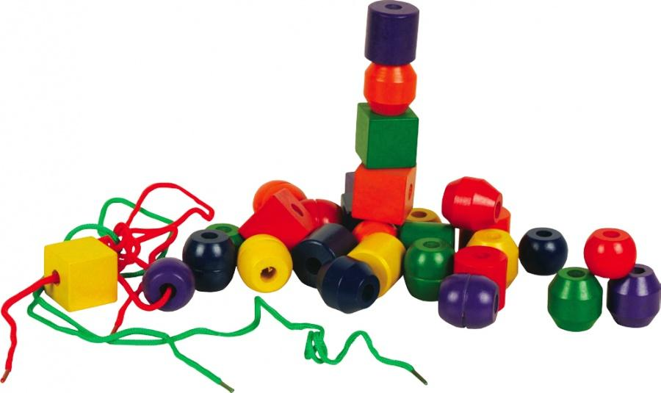
Тряпичный мяч, кубик Небольшие мягкие игрушки развивают зрительно-моторную координацию, помогают сформировать навык хватания. Мяч должен быть небольшим по размеру и удобным для захватывания. Если внутри мяча находится бубенчик, то такая игрушка будет развивать еще и слух. К концу 6-го месяца ребенок может играть с мячом, сидя на коленях у взрослого или лежа на животе и опираясь на вытянутые руки.
Деревянные или пластмассовые бусы
Бусы развивают тактильные ощущения и совершенствуют координацию движений. Бусы отлично подходят для хватания, ощупывания, трясения.
Покажите малышу связку бус, пусть он увидит ее и потянется к ней. После того как вы убедитесь в том, что ребенок прочно ухватился за бусы, потрясите ими.

Slide 8
От 6 до 9 месяцев
1. Развитие понимания речи взрослого. Учить находить взглядом предмет, который назвал взрослый, на его постоянном месте и при его перемещении; находить два-три предмета сначала на определенных, а затем в разных местах; выполнять по просьбе взрослого движения («ладушки», «До свидания»; понимать слово «дай»); понимать имена взрослых и детей; понимать названия предметов мебели, одежды, части лица и тела.
2. Развитие лепета и способности подражать новым слогам, произносимым взрослым.
3. Развитие умения действовать с игрушками. Учить выполнять действия, соответствующие свойствам предметов, сначала подражая взрослому, а затем только по словесному обращению.
4. Развитие движений. Учить ползать, садиться, вставать, переступать.
5. Проведение игр-развлечений. Радовать детей, вызывать улыбку.
6. Развитие умения слушать плясовые и спокойные мелодии, низкое и высокое звучание инструмента (колокольчиков). Учить ритмично двигать руками и ногами (сплясать») и откликаться звуками на пение взрослого и др.
7. Проведение групповых занятий для развития умения понимать речь (показ игрушек в действии, игра в «прятки» и др.), для развития внимания и развлечения детей.

Slide 9
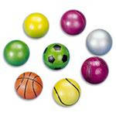
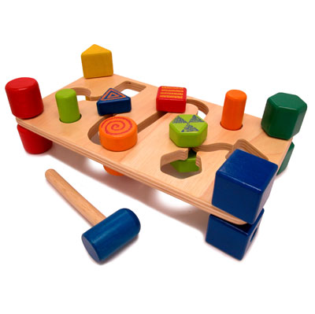
Резиновый мяч, который можно пинать ногами
Игра в «футбол» разовьет мышцы и координацию движений ног вашего малыша.
Укрепите мяч «в ногах» кроватки, и малыш с большим удовольствием будет его пинать
Игрушечный молоток
С его помощью ребенок будет развивать зрительно-моторную координацию, укреплять мышцы.
Купите малышу пластмассовый молоток и покажите малышу, как стучать по крышкам от кастрюльки, пустым металлическим банкам из-под кофе, пластмассовым бутылкам.

Slide 10
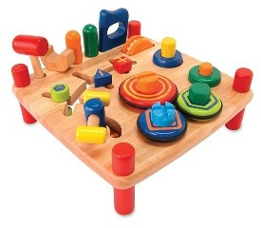
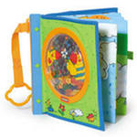
Игровые центры – плоские доски с набором разнообразных игрушек
Обычно в комплект входят зеркальце, яркие фигурки, которые двигаются вверх и вниз, крутящиеся шарики и цилиндры, колокольчики…
Развивают мелкую моторику и слуховое восприятие и помогают малышу научиться манипулировать различными предметами.
Мягкие книжки из ткани или пластика
Первые книжки для младенцев развивают зрительное внимание, познавательный интерес, понимание речи, а также мелкую моторику и тактильные ощущения.
Вы конечно же заметили, что ваш малыш все пробует на вкус, поэтому почаще мойте книжки.
Научите малыша переворачивать страницы, покажите картинки, назовите предметы и зверюшек, которые на них изображены.

Slide 11
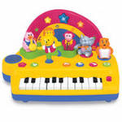
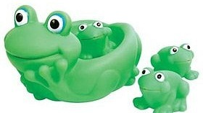
Музыкальные центры
Развивают зрительно-моторную координацию и слуховое внимание. Стимулируют развитие мышления, так как помогают установить логическую связь между действием (нажатием на кнопку) и звуковым эффектом.
Покажите малышу, как нажимать на кнопки музыкального центра, а потом он сможет «музицировать» сам.
Клавиши таких центров могут быть выполнены в виде разных зверюшек, нажав на которые малыш услышит соответствующее звукоподражание.
Игрушки для игр в ванне (губки в форме зверюшек, пластмассовые уточки, кораблики, рыбки…)
Эти плавающие игрушки разовьют моторные навыки, зрение и познавательные способности.
Научите малыша передвигать игрушки, хлопая ладошкой по воде. Покажите фокус: спрячьте уточку в пене, а затем достаньте ее.

Slide 12
От 9 до 12 месяцев
1. Развитие понимания речи взрослого. Увеличивать количество понимаемых слов; учить находить знакомую игрушку или предмет одежды среди других игрушек и вещей; выполнять простые поручения (приносить, отдавать называемым по имени детям и взрослым знакомые предметы); развивать способность обобщать, узнавать изображения на картинках; находить называемых взрослых и детей.
2. Развитие активной речи, умения подражать новым слогам, а затем словам. Стимулировать произнесение слов, обозначающих игрушки, предметы, действия, имена детей и взрослых.
3. Развитие действий с предметами. Учить выполнять действия по показу и просьбе и только по просьбе взрослого; учить выполнять действия, «не подсказанные» предметом; развивать координацию движений руки; учить переносить действия, освоенные с одним предметом, на другие предметы; выполнять простые игровые действия с сюжетными игрушками.
4. Развитие движений. Учить ходить вперед с поддержкой за обе руки и за одну руку, стоять без опоры, ходить вперед самостоятельно, без поддержки.
5. Проведение игр-развлечений. Радовать детей, вызывать улыбку.
6. Развитие умения слушать пение взрослого, звучание музыкальных инструментов, по-разному реагировать на оживленные и спокойные мелодии, подражать певческим интонациям взрослого, подпевать, отвечать движениями на игровые действия взрослого и музыку плясового характера.

Slide 13
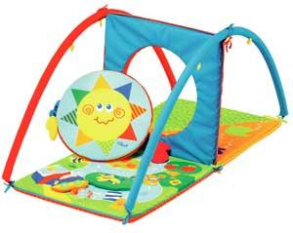
9-12 месяцев: 3D активный центр для моделирования в различных плоскостях и создания игровых пощадок различных форм. Все коврики разные, сделаны из материалов, отличающихся при прикосновении. Игрушка включает множество деталей для того, чтобы стимулировать ребенка совершать с ними различные действия. Благодаря возможности создания самых разных игровых конфигураций каждый раз малыш получает абсолютно новую игрушку для развития сенсорных, тактильных и моторных навыков

Slide 14
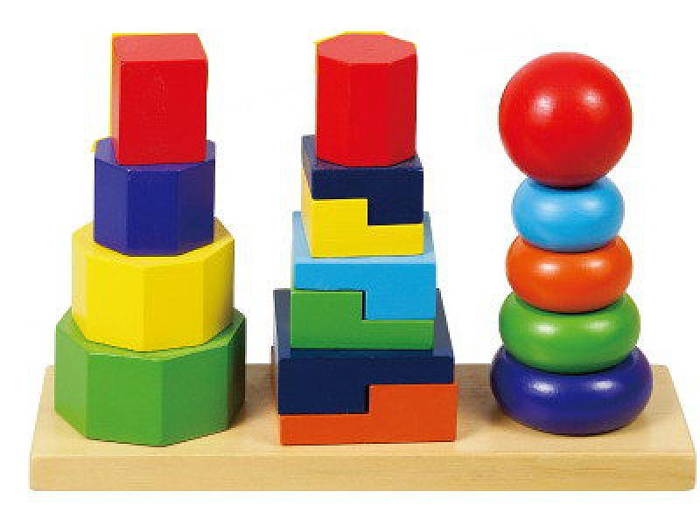
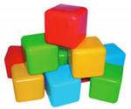
Пирамидки
Игра с ними развивает зрительно-моторную координацию и мелкую моторику, а также познавательные способности.
Научите малыша снимать кольца пирамидки и надевать их на стержень.
Когда малышу исполнится год, он будет собирать пирамидку совершенно самостоятельно. Правда, возможно, он не всегда будет учитывать величину колец.
Игра в кубики развивает зрительно-моторную координацию и познавательные способности.
Научите ребенка ставить кубик на кубик. Постройте на его глазах высокую башню, а затем разрушьте ее, воскликнув: «Бах!» Такая игра доставит малышу большое удовольствие.

Slide 15
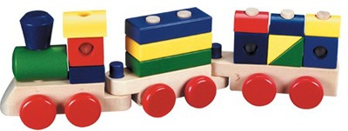
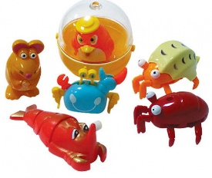
Машинки, деревянный поезд
Игра с машинками развивает координацию движений, учит совершать простые манипуляции с предметом.
Машинки необходимы не только мальчикам, но и девочкам. Как только ребенок сможет сидеть без вашей помощи, покажите ему, как катать машинку или деревянный поезд.
Заводные игрушки
Покажите малышу, как заводить игрушку, а затем предложите ему сделать это самому. Игрушки, которые нужно заводить с помощью ключика, способствуют развитию мелкой моторики.

Slide 16
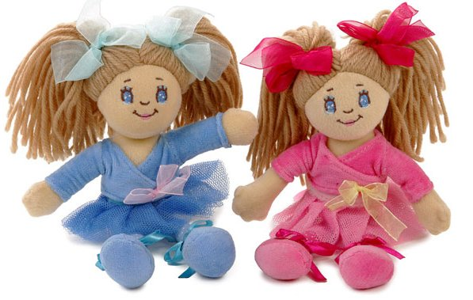
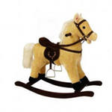
Тряпичные куклы с крупными чертами лица
Это – прекрасное наглядное пособие для знакомства с названиями основных частей тела и лица.
Покажите малышу, где у куклы носик, глаза, рот, а затем попросите его показать то же самое на кукле, на лице у мамы, на своем лице.
Научите ребенка качать, кормить и укладывать куклу спать.
Конь-качалка, машинка, в которую можно сесть, мячи и спортивные игрушки
Благодаря ним малыш разовьет координацию движений, научится управлять своим телом, научится ходить и бегать.
Помните о том, что играть с подобными игрушками малыш должен под вашим присмотром.

Slide 17
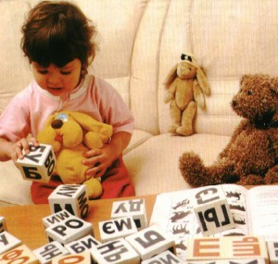
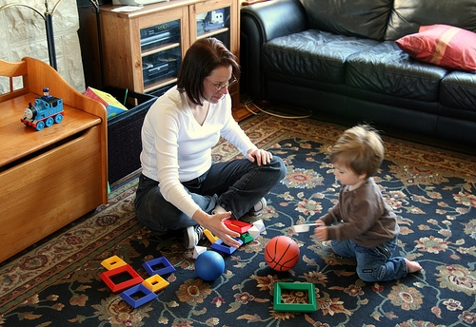
Содержание предметно-развивающей среды должно постоянно обеспечивать малышу неисчерпаемую информативность и возможность экспериментировать и познавать мир, себя, свои возможности в этом мире.

